Slide 1
Cortador cnc plasma
Olivares Romero Esteban
Tlapalamatl Robles Isaac
Perez Carrera Jose Angel
Herrera Riestra Atl

Slide 2

“Interfaz cortadora cnc plasma”
Menú de inicio
Se presenta la pantalla inicial de la interfaz, la cual solo contiene un botón de inicio, que al accionarlo nos dirige al menú principal para comenzar con el proceso.

Slide 3

CNC cortador de plasma
Seleccionar una opción
Iniciar programa
Salir

Slide 4
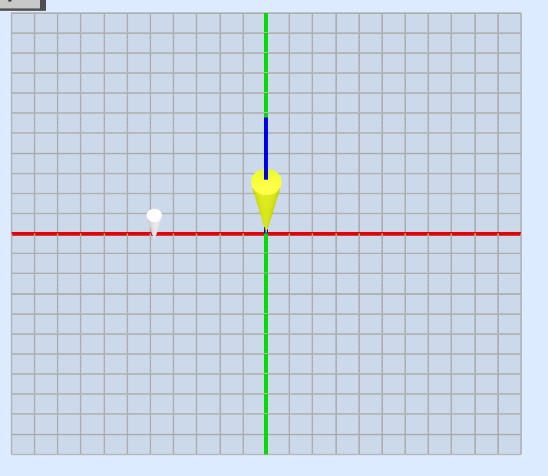
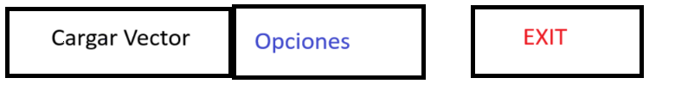
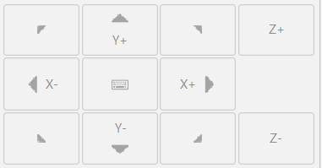


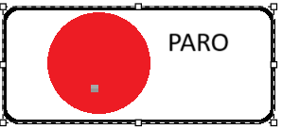



Slide 5
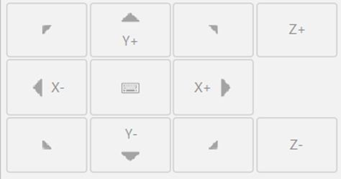
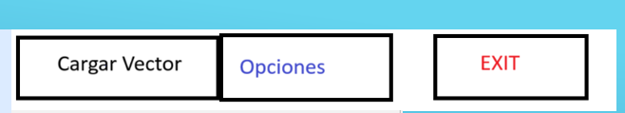
En esta parte de la consola se pretende manejar la maquina para que se pueda colocar la boquilla , de acuerdo a la mesa de trabajo , en otras palabras posicionar la punta
Cargar Vector : cargara la imagen previamente convertida a vectores
Exit: saldrá del programa

Slide 6
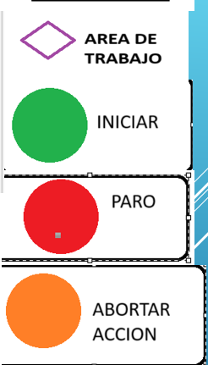
AREA DE TRABAJO ; Limitara la zona en la que pasara la punta para realizar el corte en base a la pieza
Inicio: ejecutara el corte previamente cargado
Paro: detendrá la maquina y regresara al inicio
Abortar acción : la maquina solo se detendrá

Slide 7
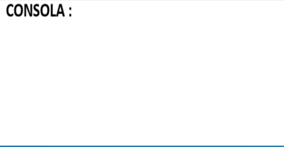
Muestra las coordenadas en las cuales la punta pasa

